Slide 1
CHÀO MỪNG CÁC THẦY CÔ GIÁO VÀ CÁC EM HỌC SINH
VỀ DỰ TIẾT HỌC
MÔN HÌNH HỌC LỚP 6
GV DẠY: PHẠM THỊ YẾN

Slide 2
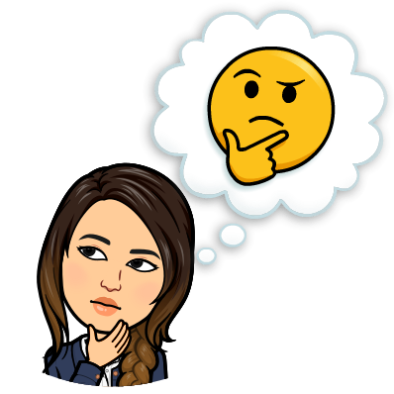
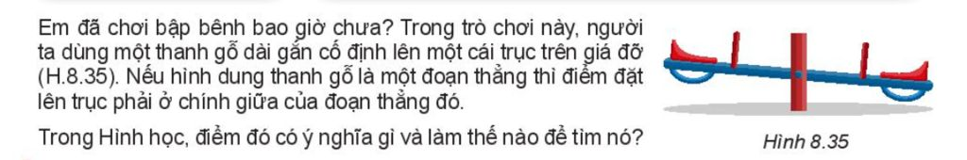
HOẠT ĐỘNG KHỞI ĐỘNG

Slide 3
BÀI 35:
TRUNG ĐIỂM CỦA ĐOẠN THẲNG

Slide 4

HĐ1
Người ta dùng một thanh gỗ dài 3m để làm bập bênh. Theo em, điểm gắn trục phải cách hai đầu thanh gỗ là bao nhiêu?
Điểm gắn trục cách hai đầu thanh gỗ là:
3 : 2 = 1,5 (m)

Slide 5
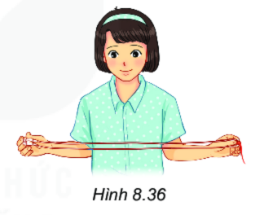
HĐ2
Một sợi dây dài 120cm. Gấp đôi sợi dây lại để hai đầu sợi dây trùng nhau. Đánh dấu điểm A là chỗ bị gấp (H.8.36). Khoảng cách từ điểm A đến đầu mỗi sợi dây là bao nhiêu?
Khoảng cách điểm A đến mỗi đầu sợi dây là: 120 : 2 = 60 cm

Slide 6
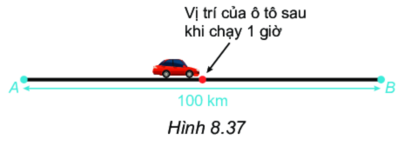
HĐ3
01
Một chiếc xe chạy với vận tốc không đổi trên một quãng đường thẳng dài 100km từ vị trí A đến vị trí B hết 2 giờ.
Hỏi sau khi chạy được 1 giờ, xe rời vị trí A bao nhiêu km, còn cách vị trí B bao nhiêu km?
Giải
Sau khi chạy được 1 giờ, xe rời xa vị trí A: 100 : 2 = 50 km
Cách vị trí B : 100 - 50 = 50 km.

Slide 7
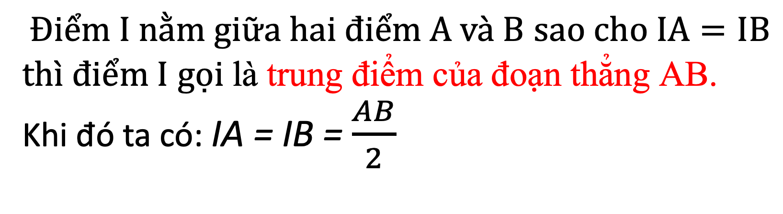
1. Trung điểm của đoạn thẳng:
A
I
B
$$Điểm I nằm giữa hai điểm A và B sao cho IA=IB$$
$thì điểm I gọi \text{l}\text{à }\text{trung}\text{ đ}\text{i}\text{ể}\text{m} \text{c}\text{ủ}\text{a}\text{ đ}\text{o}\text{ạ}\text{n} \text{th}\text{ẳ}\text{ng} \text{AB}$.
Khi đó ta có: IA = IB = $\frac{AB}{2}$
Chú ý
Theo em, mỗi đoạn thẳng có bao nhiêu trung điểm?
Mỗi đoạn thẳng chỉ có
1 trung điểm.

Slide 8

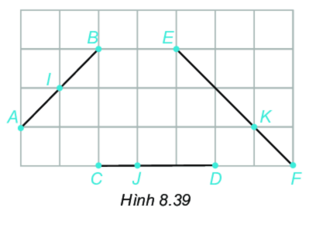
Câu hỏi 1:
Dùng thước thẳng có vạch chia, em hãy kiểm tra xem các điểm
I, J, K trong Hình 8.39 có lần lượt là trung điểm của các đoạn thẳng AB, CD, EF hay không?
I là trung điểm của AB.
J không là trung điểm của CD.
K không là trung điểm của EF.

Slide 9
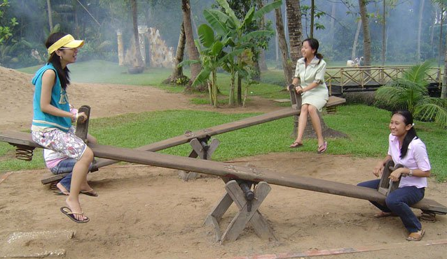
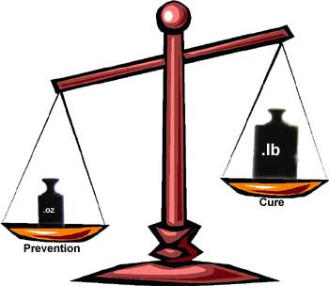
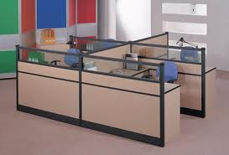
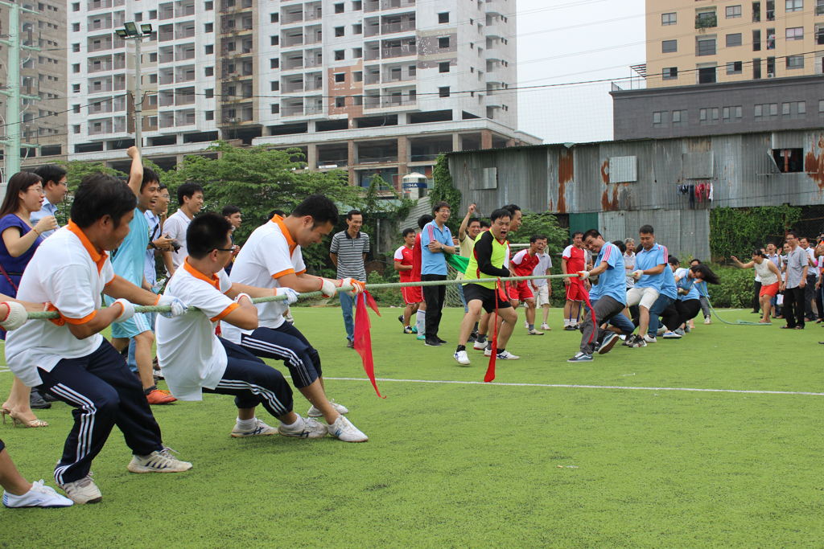
Điểm nằm giữa hai điểm (tô màu vàng) trong các hình dưới đây có gì đặc biệt?

Slide 10

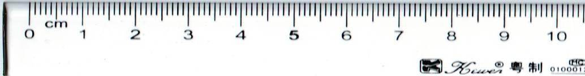
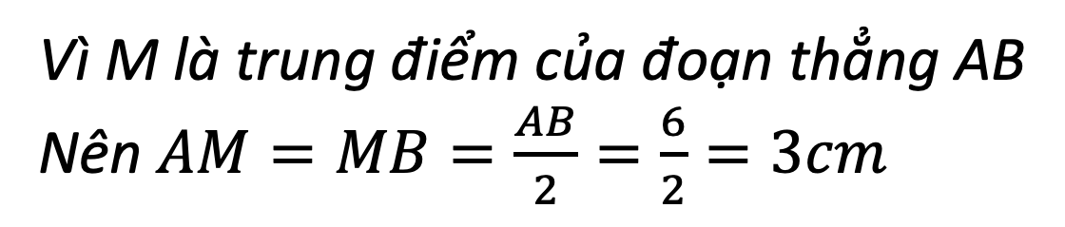
2. Vẽ trung điểm của đoạn thẳng
Dùng thước thẳng có chia, đơn vị cm
Ví dụ: Cho AB = 6cm, vẽ trung điểm M của đoạn thẳng AB?
Giải
Vì M là trung điểm của đoạn thẳng AB
Nên $AM=MB=\frac{AB}{2}=\frac{6}{2}=3cm$
A
M
B
3cm
3cm

Slide 11
HOẠT ĐỘNG NHÓM (5 phút)
Yêu cầu:
Mỗi nhóm cử ra 1 trưởng nhóm.
Các nhóm thảo luận và trình bày vào vở nhiệm vụ dưới đây.
Sau khi hoạt động nhóm xong, các nhóm ngồi tại chỗ, giáo viên sẽ chọn và mời 1 bạn bất kỳ trong nhóm lên trình bày để lấy điểm cho cả nhóm.
Chúc các em hoàn thành tốt nhiệm vụ.

Slide 12
Luyện tập
Giải
Cho đoạn thẳng PQ dài 12 đơn vị. Gọi E là trung điểm của đoạn thẳng PQ và F là trung điểm của đoạn thẳng PE. Tính độ dài của đoạn thẳng EF.
Vì E là trung điểm của đoạn thẳng PQ nên ta có:
PE = EQ = 12 : 2 = 6 đơn vị
Vì F là trung điểm của đoạn thẳng PE nên ta có:
PF = EF = 6 : 2 = 3 đơn vị.
P
F
E
Q
•
•
•
•
12 đơn vị

Slide 13
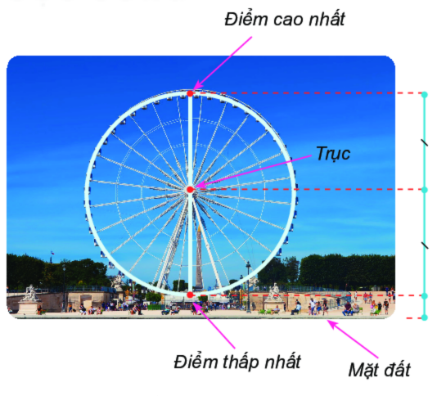
Vận dụng
Vòng quay mặt trời trong một khu vui chơi có điểm cao nhất là 60 m, điểm thấp nhất là 6 m (so với mặt đất). Hỏi trục của vòng quay nằm ở độ cao nào?

Slide 14
Vì trục của vòng quay được coi là trung điểm của đoạn thẳng nối hai điểm cao nhất và thấp nhất của trục quay nên ta có khoảng cách từ điểm thấp nhất đến trục quay là:
(60 – 6) : 2 = 27 (m)
Trục quay đang nằm ở độ cao là:
27 + 6 = 33 (m)
Giải

Slide 15


Em hãy lấy 1 số ví dụ trong thực tế có sử dụng
trung điểm của đoạn thẳng?

Slide 16
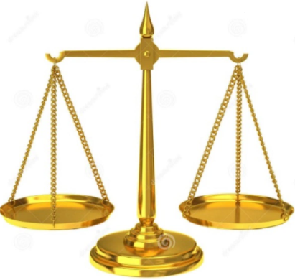
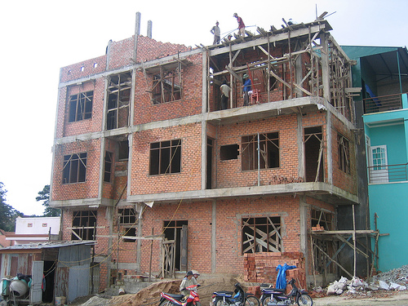
MỘT SỐ ỨNG DỤNG TRUNG ĐIỂM CỦA ĐOẠN THẲNG TRONG THỰC TẾ
Cân đòn – cân Rôbecvan
Trò chơi – cầu bập bênh
Các công trình xây dựng

Slide 17
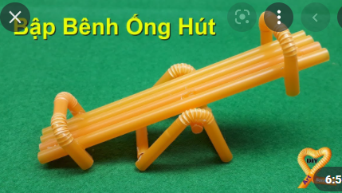
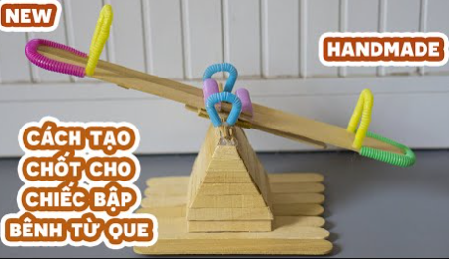
HƯỚNG DẪN VỀ NHÀ
Học định nghĩa trung điểm của đoạn thẳng
Luyện vẽ trung điểm của đoạn thẳng.
Làm các bài tập 8.15 – 8.18 SGK/ tr56
Các em suy nghĩ và viết bài trình bày về mô hình cầu bập bênh đơn giản để làm đồ chơi cầu bập bênh.

Slide 18
CÁM ƠN QUÝ THẦY CÔ VÀ CÁC EM HỌC SINH
ĐÃ VỀ DỰ TIẾT HỌC NÀY

Slide 19
Bây giờ chúng ta cùng tham gia trò chơi nhé. Sau đây là cách chơi trò chơi Plickers
1. Sau khi học sinh đọc câu hỏi, học sinh đợi hiệu lệnh của giáo viên và học sinh giơ thẻ giáo viên đã làm và phát sẵn cho học sinh để trả lời.
2. Khi trả lời câu hỏi, học sinh giơ thẻ của mình, quay đáp án trả lời có chữ A hoặc B hoặc C hoặc D lên phía trên.
3. Giáo viên sử dụng điện thoại, hướng camera điện thoại đối diện với thẻ của học sinh để máy nạp câu trả lời vào hệ thống. Những bạn nào đã được máy quét thì hạ xuống để giáo viên quét những bạn còn lại.

